Slide 1
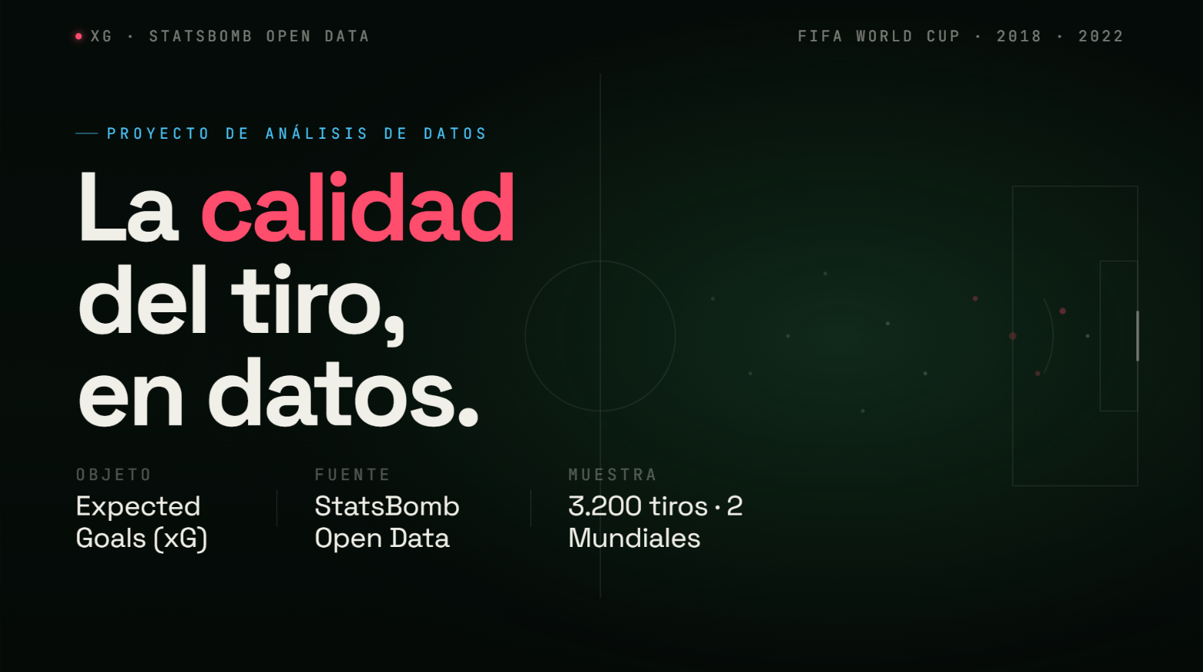
Daniel García Nilo
Notes:
1

Slide 2
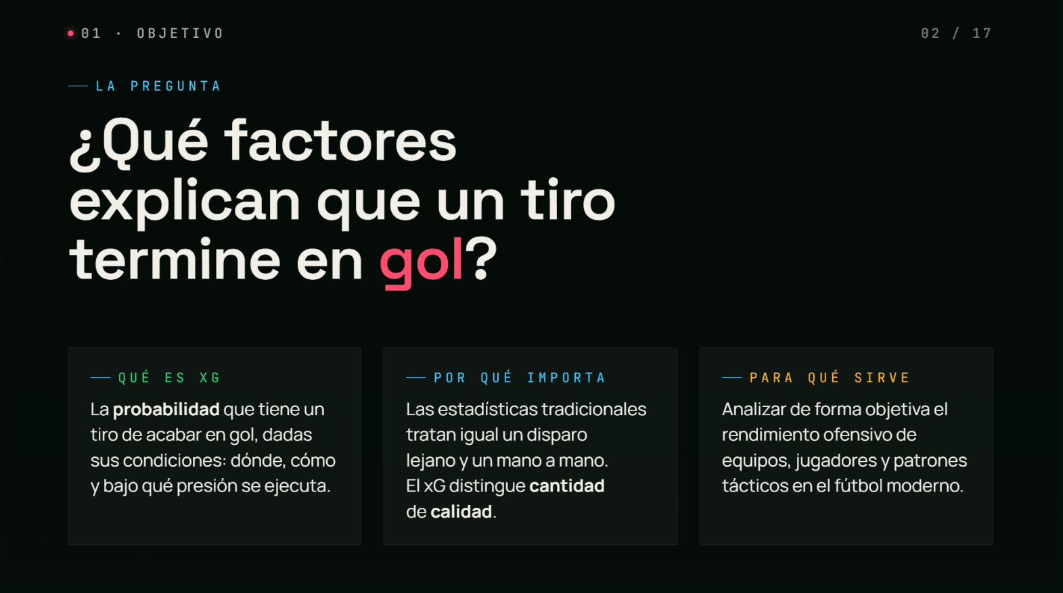
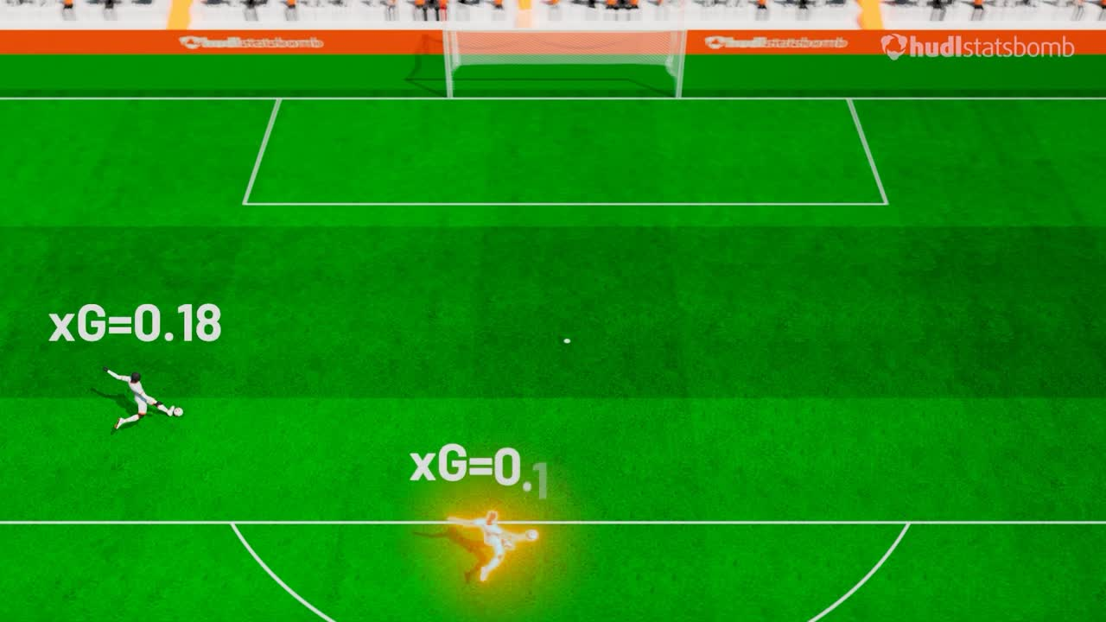
Notes:
2

Slide 3
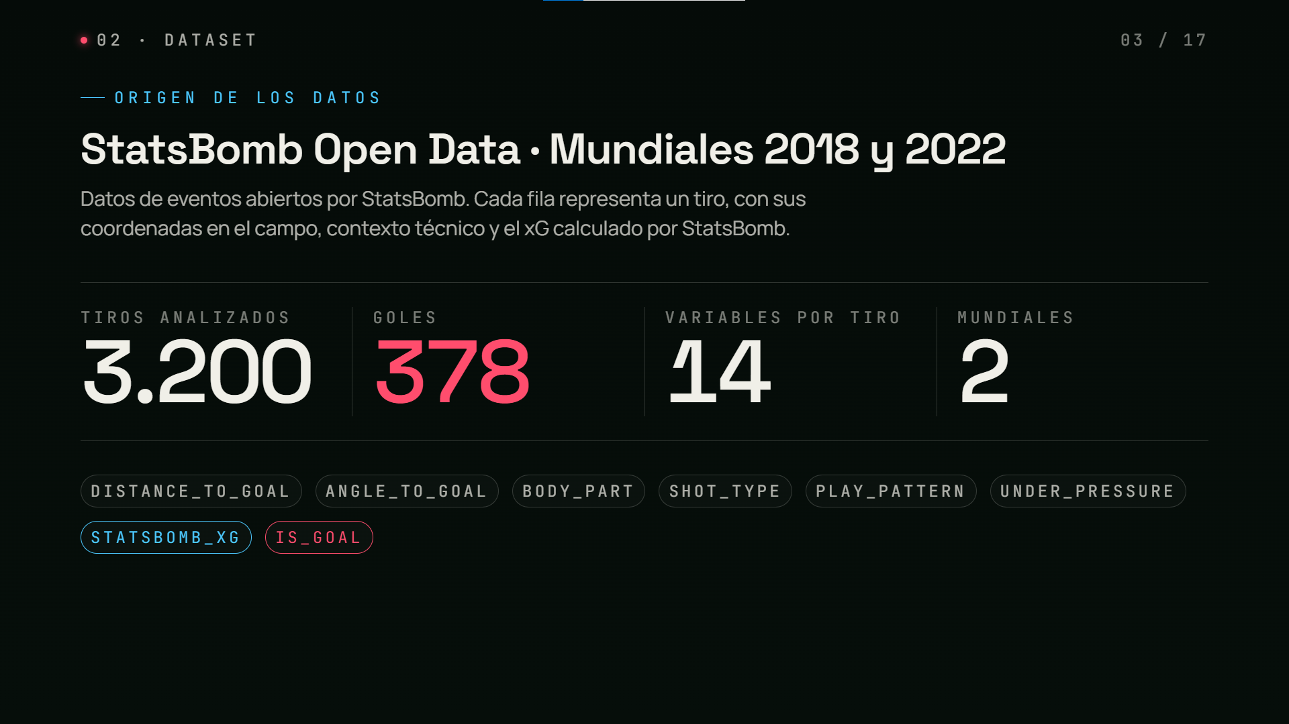

Notes:
3

Slide 4
1. ¿Cuántos tiros acaban en gol? ¿Cuál es el desbalanceo natural del fútbol?
2. ¿Cómo afecta la distancia a portería y el ángulo de tiro a la probabilidad de marcar?
3. ¿Influyen el tipo de disparo, la parte del cuerpo y la presión defensiva?

Slide 5
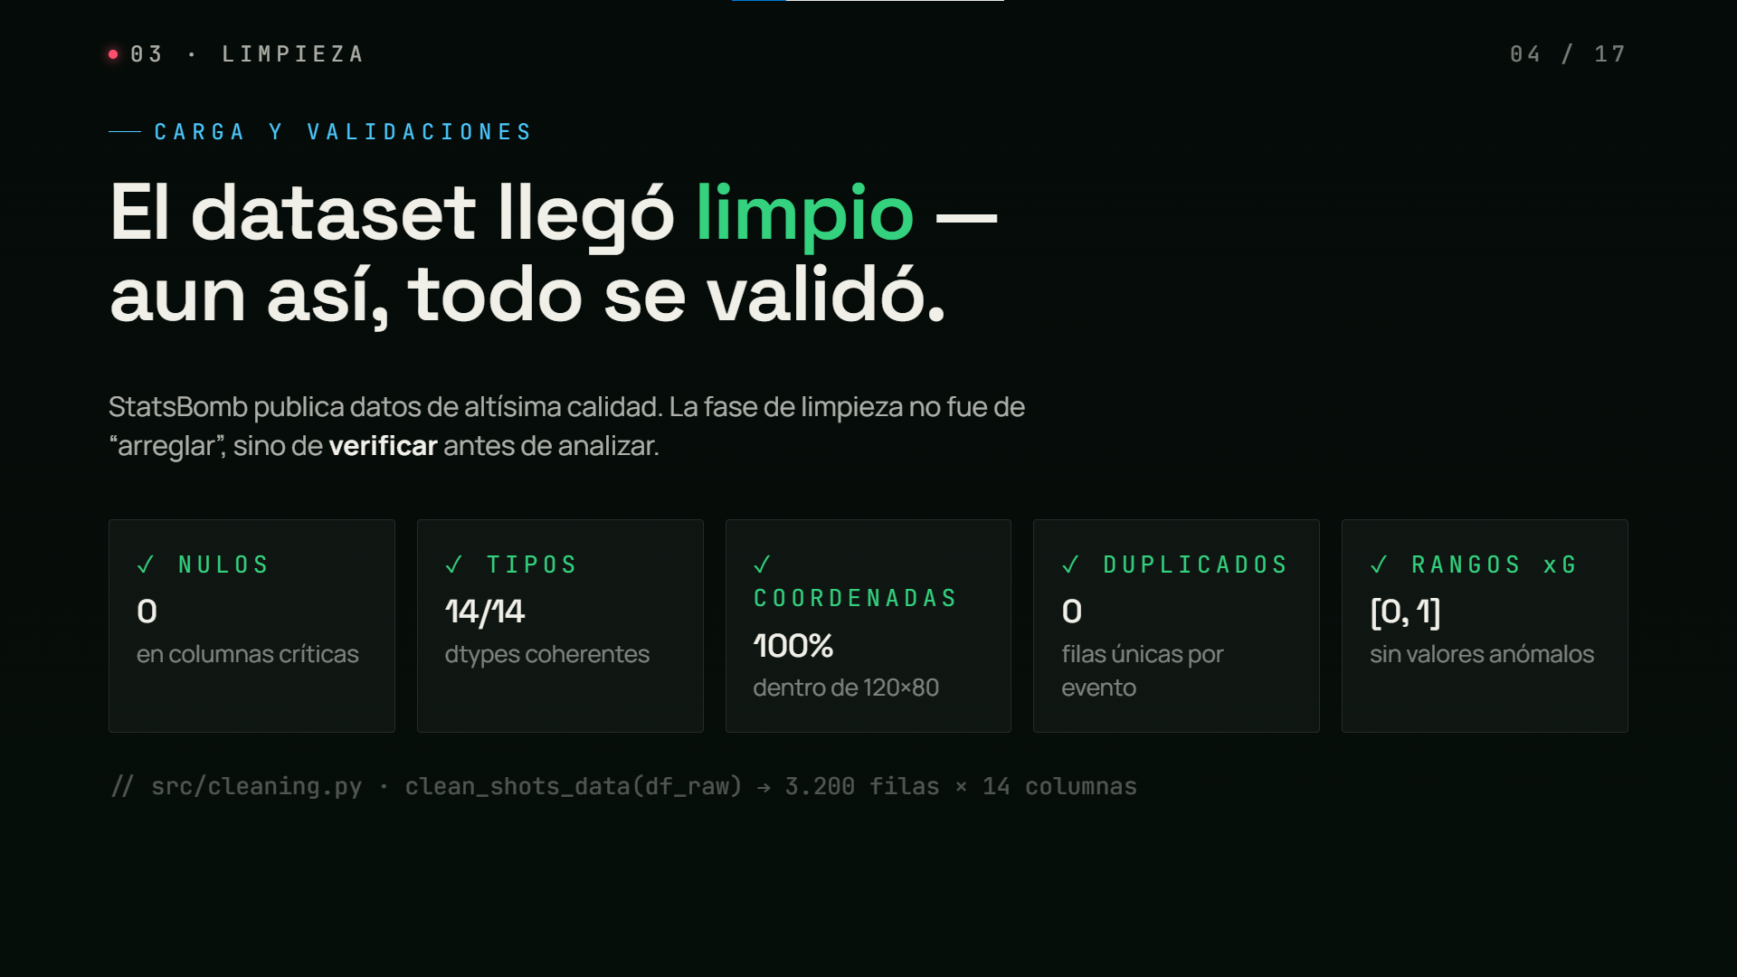
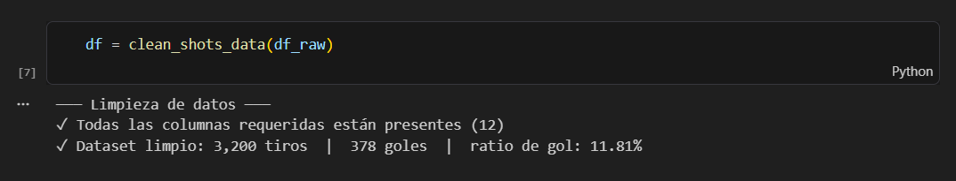
Notes:
4

Slide 6
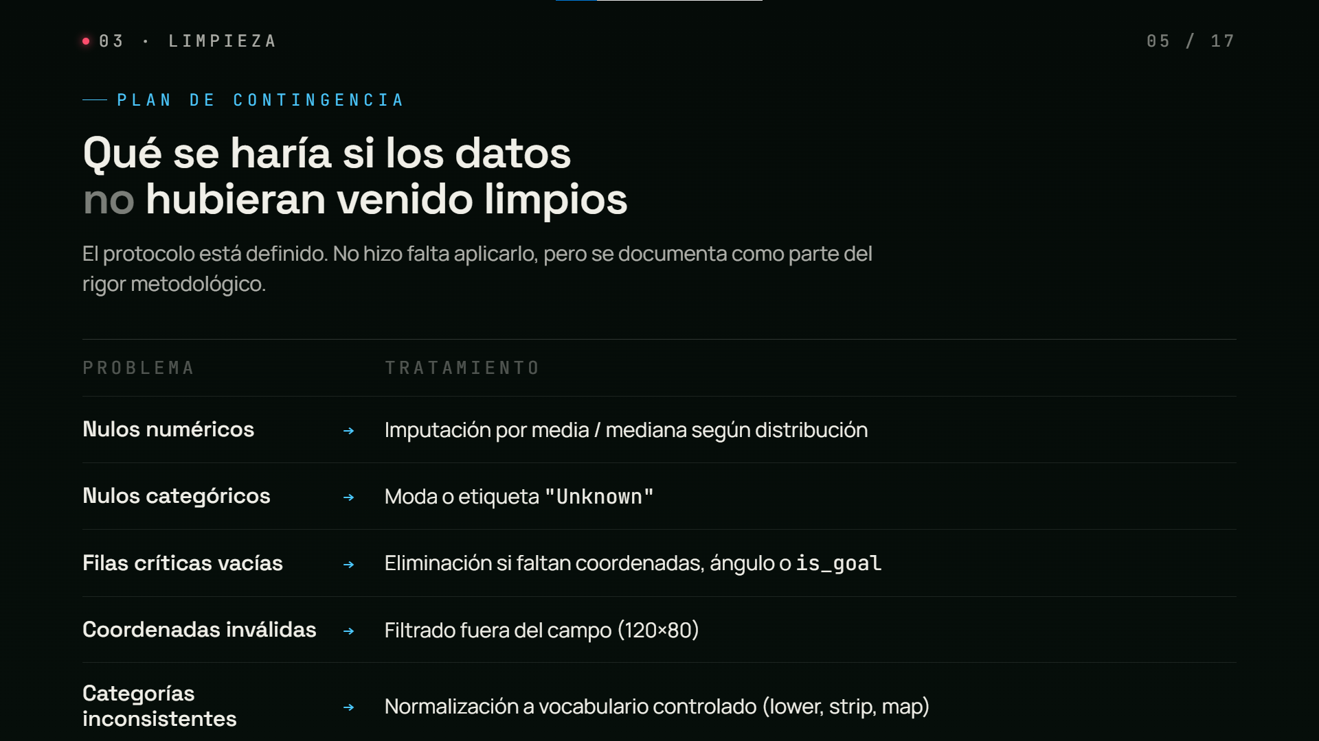
Notes:
5

Slide 7
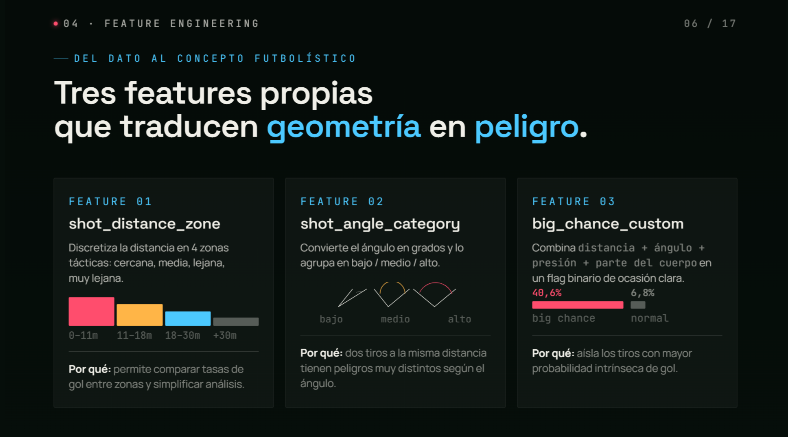
Notes:
6

Slide 8
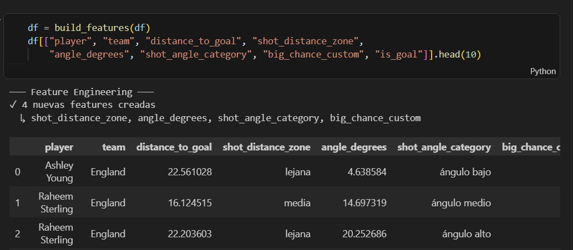
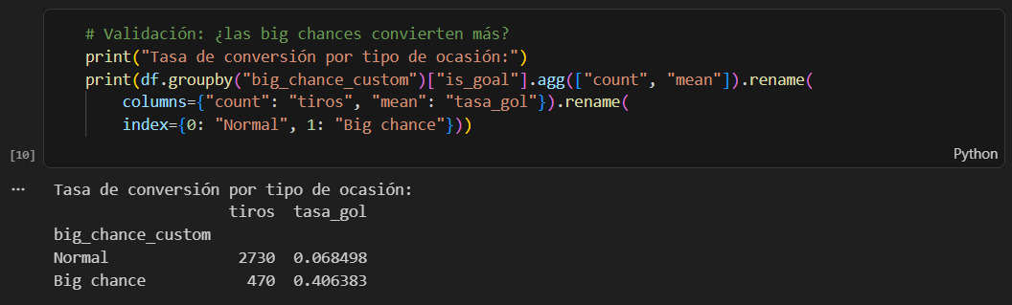
Notes:
6

Slide 9
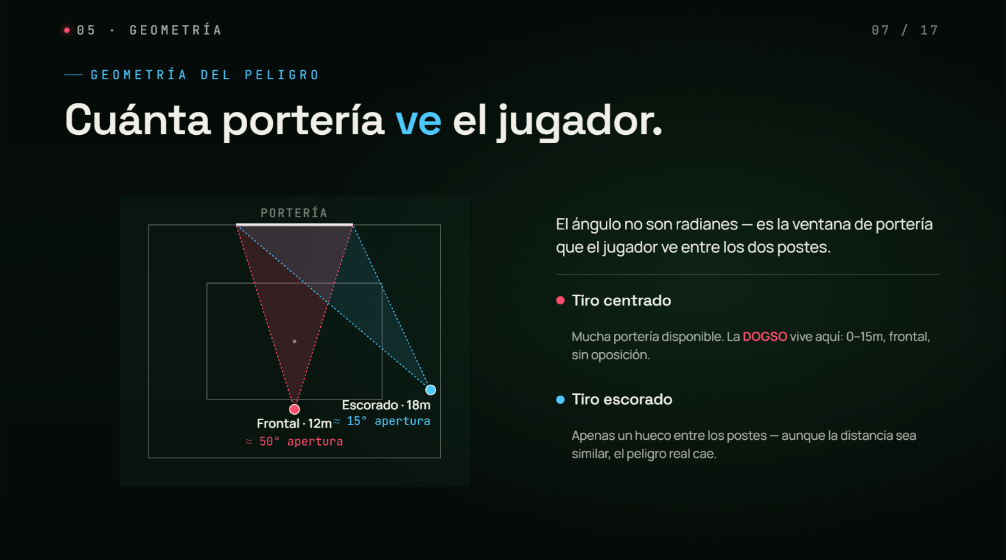
Notes:
7

Slide 10
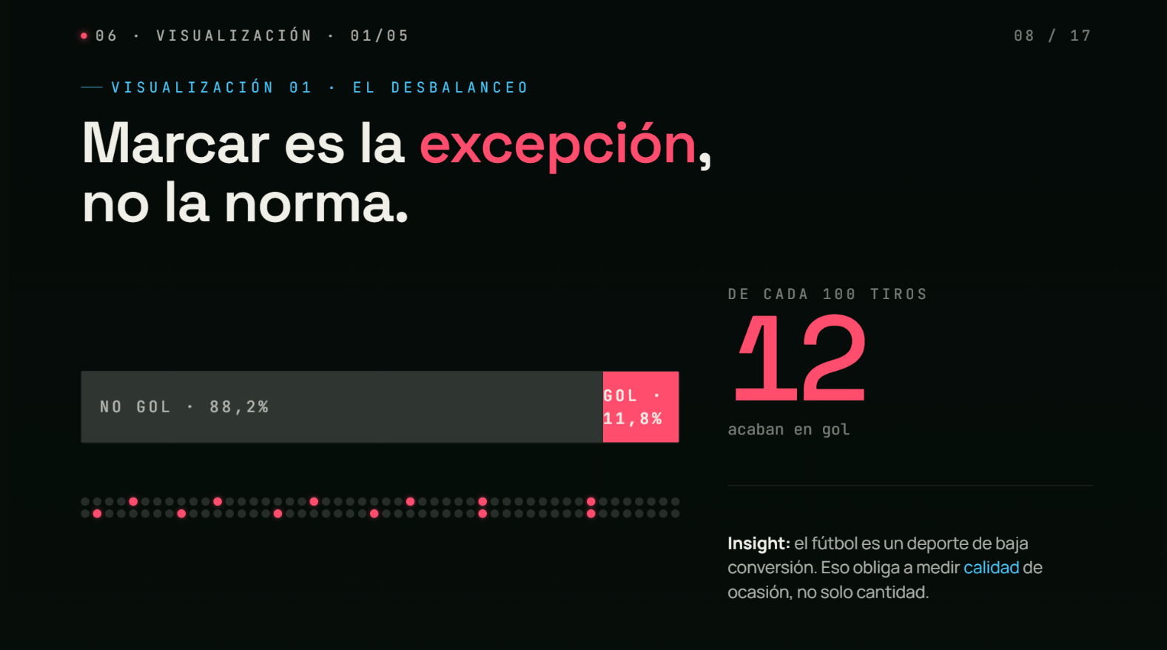
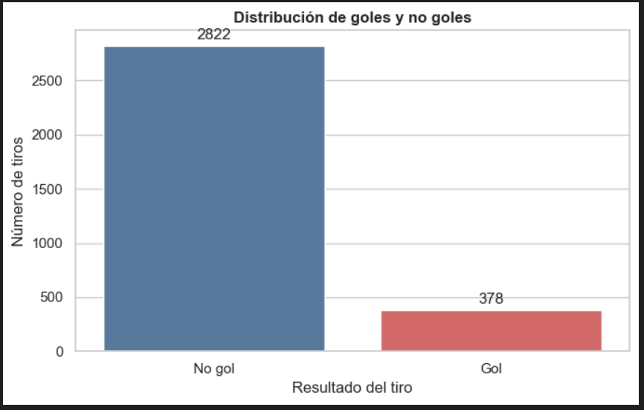
Notes:
8

Slide 11
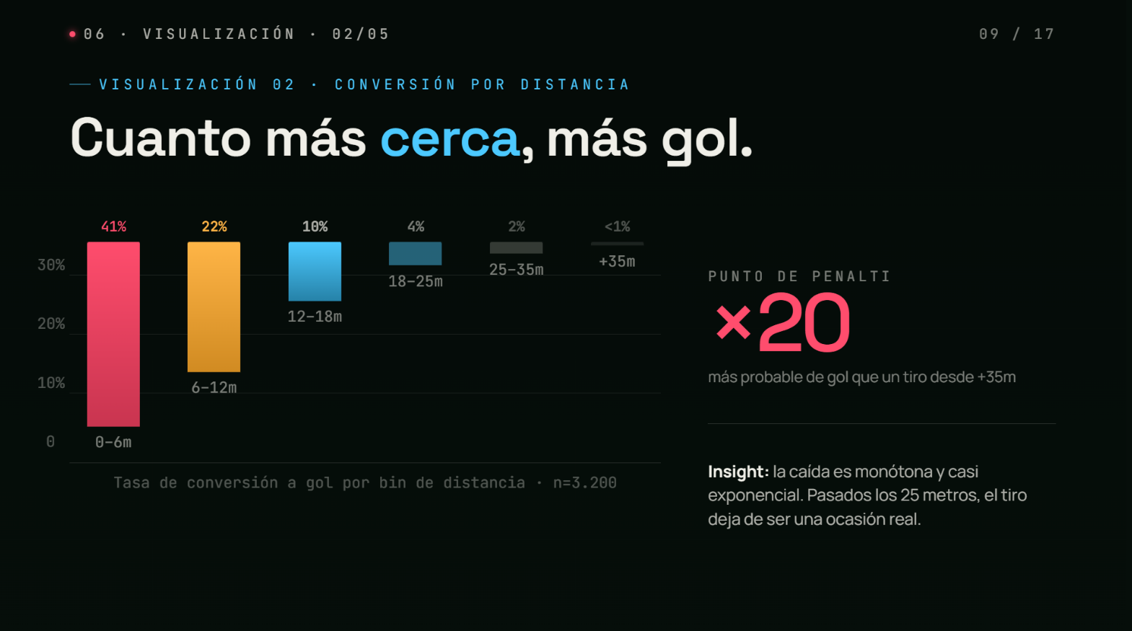
Notes:
9

Slide 12
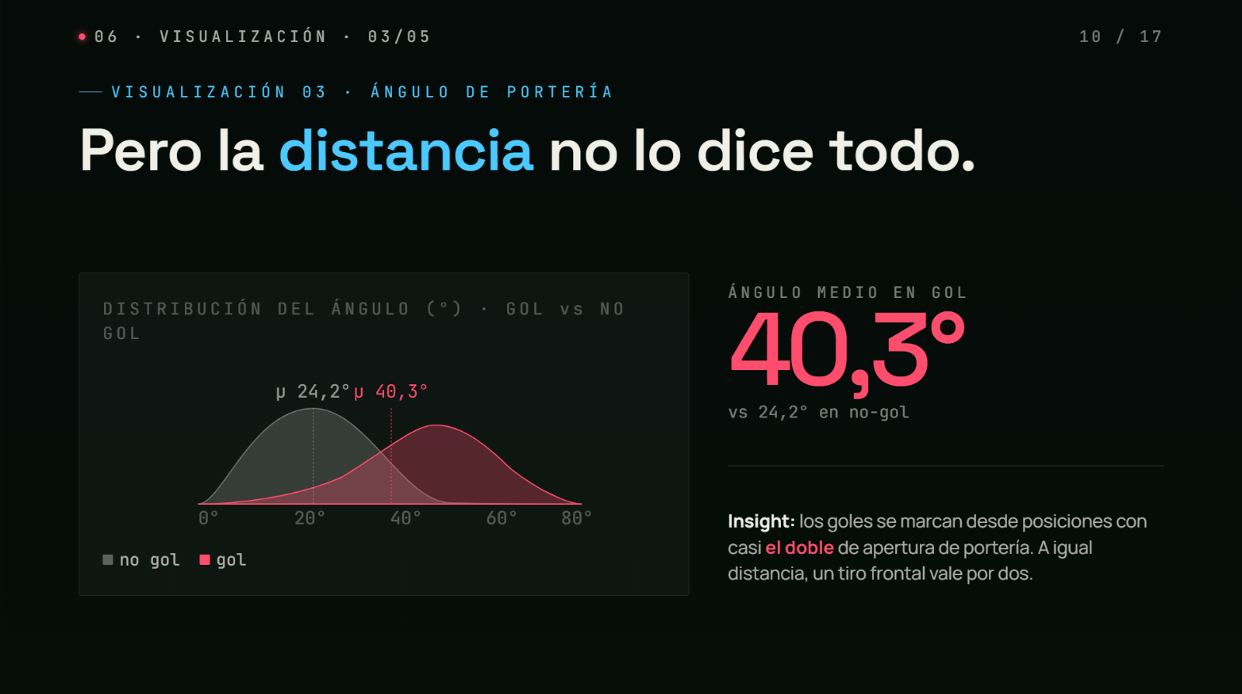
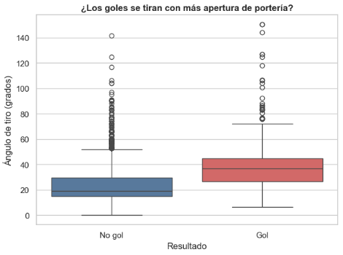
Notes:
10

Slide 13
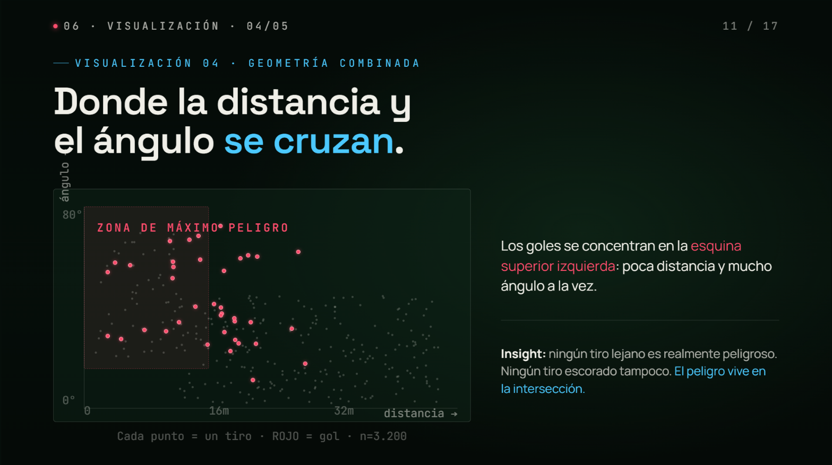
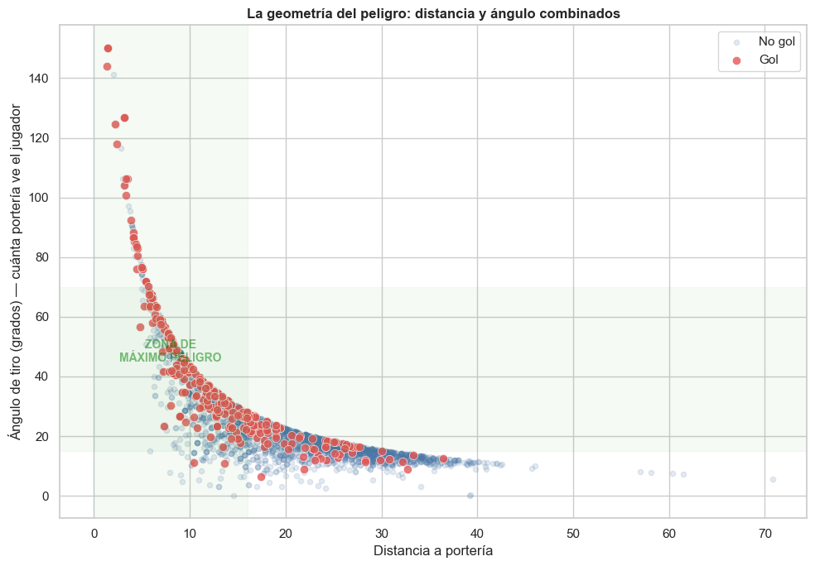

inferior
Notes:
11

Slide 14
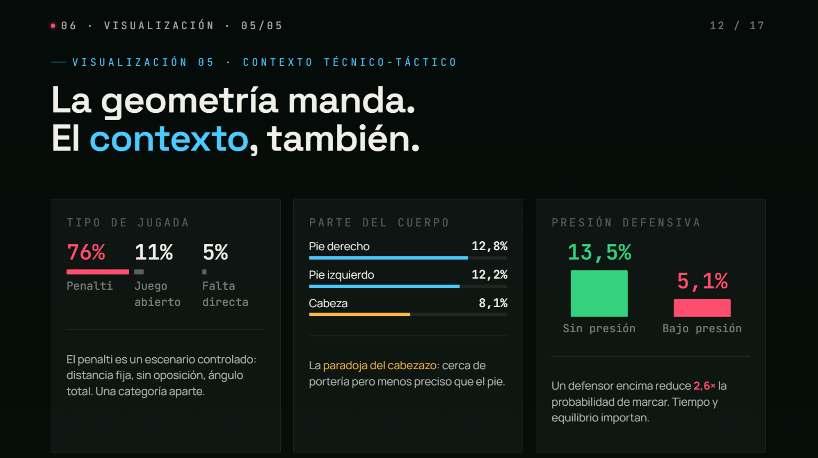
Notes:
12

Slide 15
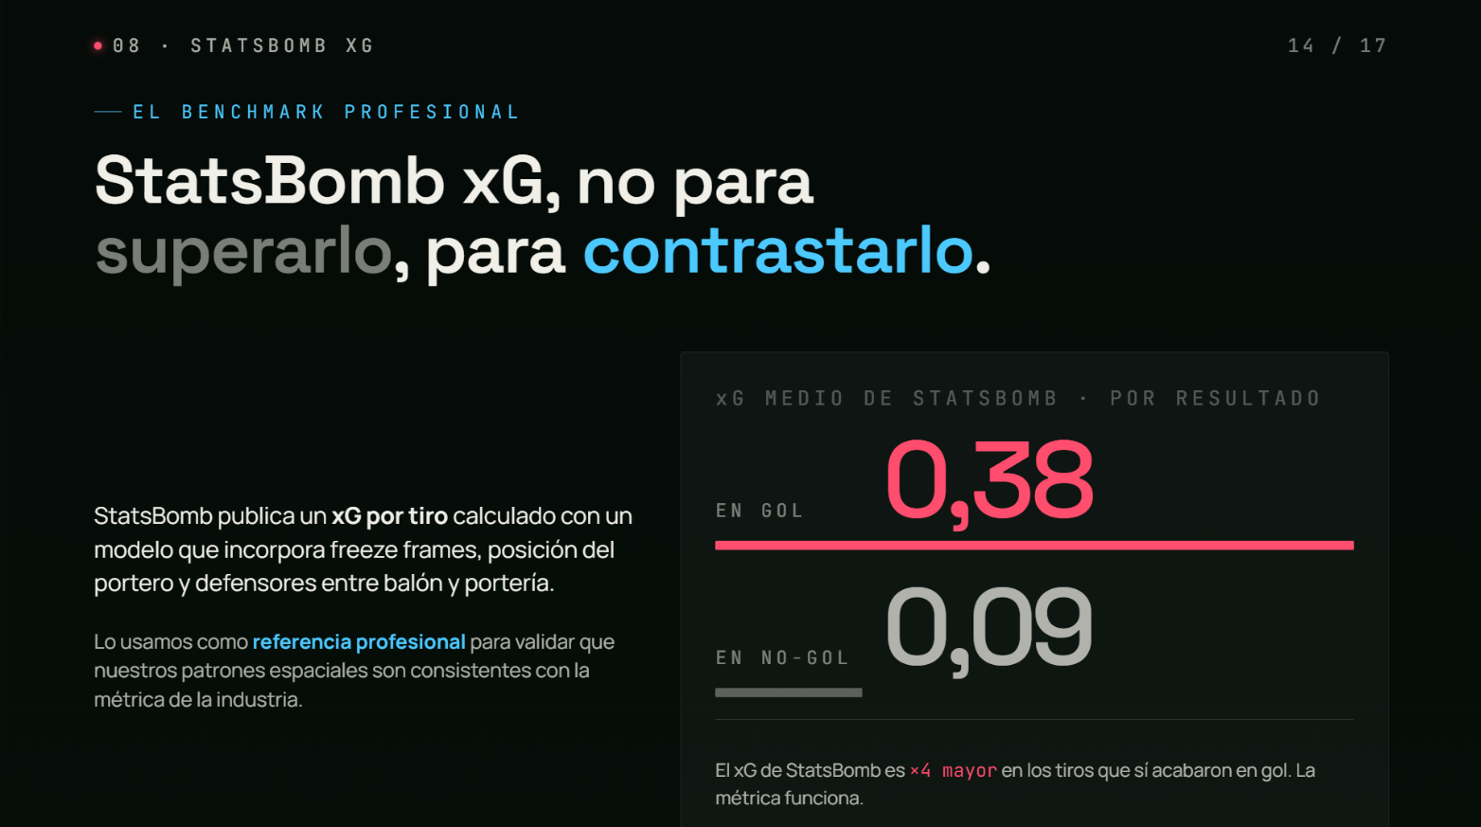
Notes:
14

Slide 16
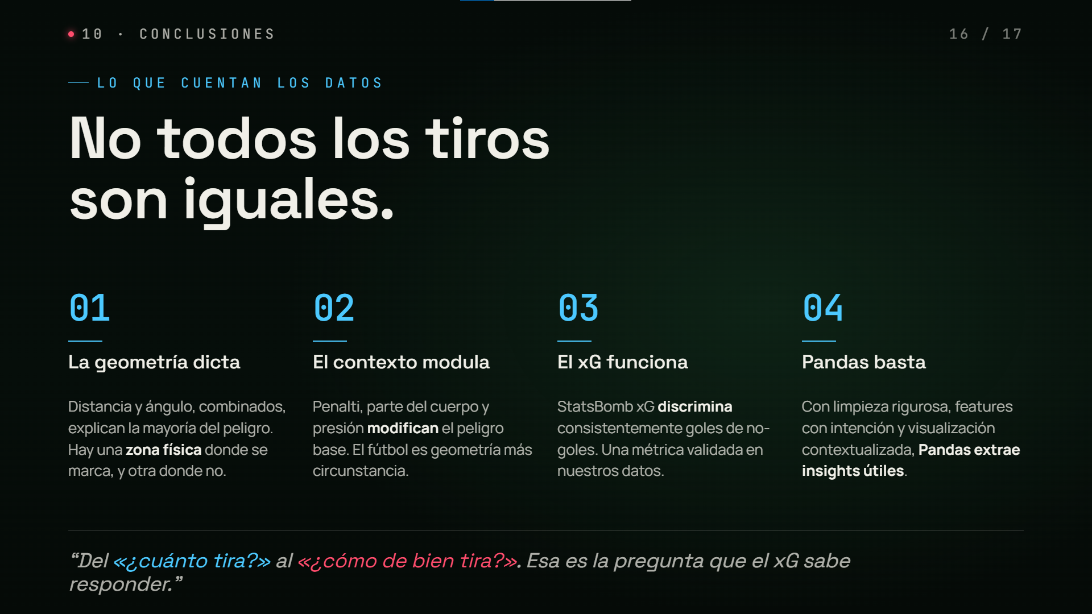
Notes:
16

Slide 17
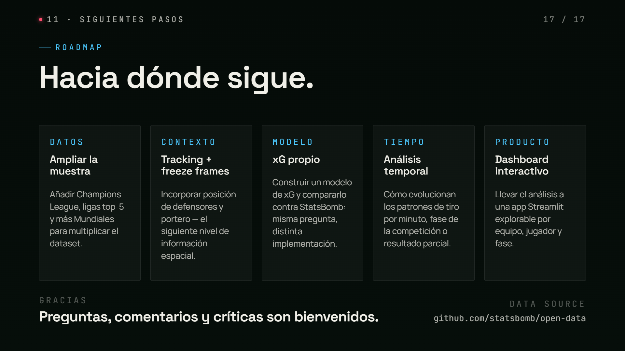

Notes:
17

